Slide 1


Slide 2

自动化测试平台TAP——页面自动化测试
研发中心质量部自动化测试组
版权所有©途牛科技有限公司
Tuniu Corporation, All Rights Reserved
版权所有©途牛科技有限公司
Tuniu Corporation, All Rights Reserved
本报告仅供客户内部使用。未经途牛旅游网的书
面许可，其他任何机构不得擅自传阅、引用或复制
本报告仅供客户内部使用。未经途牛旅游网的书
面许可，其他任何机构不得擅自传阅、引用或复制

Slide 3
目录
自动化测试平台简介
控件定位概述
控件定位基础
控件定位进阶
控件定位实例

Slide 4

自动化测试平台简介
途牛自动化测试平台（Tuniu Automation Platform），简称“TAP”。是自动化测试组自主开发的集WEB页面、HTTP协议、手机终端应用、数据库操作、LINUX操作等方面的自动化测试工具；

Slide 5
自动化思路
自动化基本思路是什么
模拟一个场景，指挥一班学生打扫教室
1、学生A擦窗户
2、学生B扫地
3、学生C抹桌子
4、学生D打水
5、学生E拖地
6、学生F检查打扫状况
对象
动作

Slide 6
自动化思路
工具封装动作
浏览器打开、关闭、前进、后退、最大化、激活、刷新。。。
按钮点击、存在性判断、可见性判断
文本框输入、读取文本
单选框、复选框选中、不选中
鼠标移动、拖拽
。。。

Slide 7
自动化思路
定位对象
学生A、B~F分别是谁
如果不能明确的识别他们，那这个自动化就有可能失败
失败的场景：
1、黑发的学生（对象不唯一）
2、让狗打水、让瞎子扫地、矮个子擦窗（对象不支持该方法）
成功的场景：
1、让小明扫地（没有重名的学生存在）
2、让学号是9527的学生拖地
3、让班长检查打扫状况
如果遇到极端状况：不知道名字、学号，如何定位一个学生？
1、复合特征：中分发型、戴眼镜、1米6、蓝色上衣、黑色裤子
2、绝对路径：第二排第三列
3、相对路径：光头前面那位，班长旁边那位

Slide 8
自动化思路
思考
指挥二班学生打扫教室
指挥三班学生打扫教室
。。。

Slide 9
目录
自动化测试平台简介
控件定位概述
控件定位基础
控件定位进阶
控件定位实例

Slide 10
自动化测试平台技术架构
使用Java语言开发，采用Eclipse RCP平台，有很好的扩展性。
实现灵活及稳定的页面控件定位方法。
集成Selenium、Appium、HttpClient等开源的测试框架，支持主流的浏览器和移动终端操作系统。
支持对多种数据库，redis等中间件的访问及对http、MQ等协议的操作。
提供远程批量执行自动化用例、定时任务、邮件通知等功能。

Slide 11
目录
自动化测试平台简介
控件定位概述
控件定位基础
分析页面元素
通过基本属性
控件定位进阶
控件定位实例

Slide 12
控件定位概述
成功的自动化 GUI(图形用户界面) 起决于从被测试的应用程序中识别和定位 GUI 元素，然后执行操作和验证这些元素来实现测试流程。
Selenium WebDriver 提供一个先进的技术来定位 web 页面元素。
Selenium 功能丰富API 提供了多个定位策略如:Name、ID、CSS 选择器、XPath 等等。
我们也可以执行自定义的定位策略来定位元素。

Slide 13
目录
自动化测试平台简介
控件定位概述
控件定位基础
分析页面元素
通过基本属性
控件定位进阶
控件定位实例

Slide 14
控件定位基础-分析页面元素
内置在浏览器的工具和插件来分析元素和页面结构。DOM 结构，JavaScript 调用,CSS 样式属性
利用 Firefox 的 Firebug 插件
利用Firefox 的 View Path 插件
利用 Chrome 检查页面中的元素
利用 Internet Explorer 检查页面中的元素
HTML基础概念

Slide 15
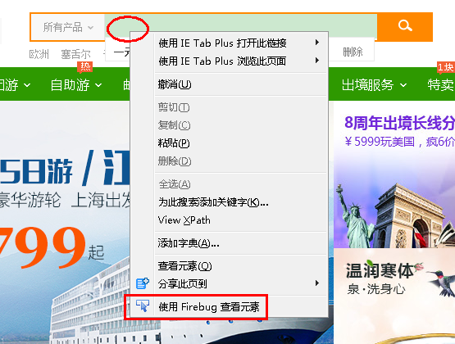
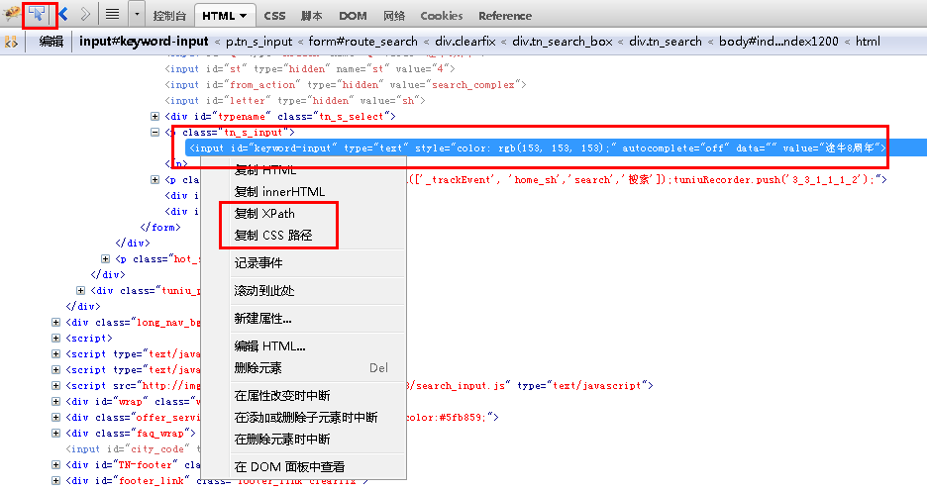
Firefox 的 Firebug 插件
查找页面元素
页面HTML编码
复制xpath、css路径

Slide 16

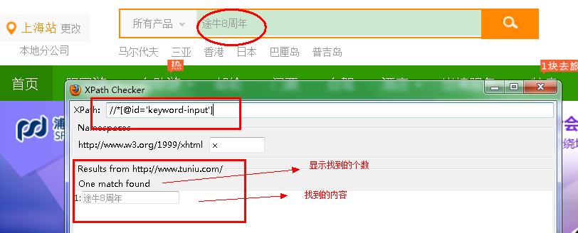
Firefox 的 View Path 插件
安装附加组件
查看页面符合Xpath路径的元素个数
若显示只找到一个，意味着成功！唯一性

Slide 17
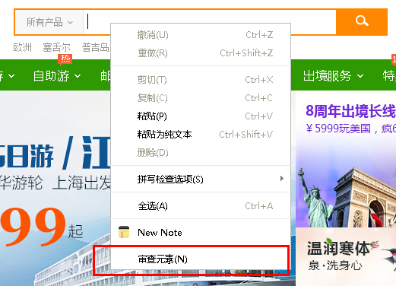
Chrome 工具
与firebug类似

Slide 18
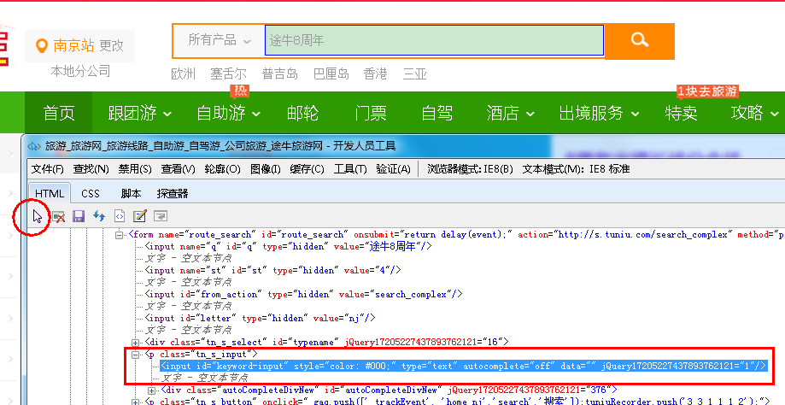
IE工具
按 F12 键打开开发人员工具

Slide 19
HTML基础概念
HTML基础概念
属性总是以名称/值对的形式出现，比如：name="value"。
<a href="http://www.tuniu.com" value="tuniu">途牛旅游网</a>
属性值
属性名称
文本
标签

Slide 20
目录
自动化测试平台简介
控件定位概述
控件定位基础
分析页面元素
通过基本属性
TAP工具map使用
控件定位进阶
控件定位实例

Slide 21
控件定位基础-通过基本属性
通过基本的属性来定位控件，是最基本的定位方式
通过ID
通过NAME
通过CLASS

Slide 22
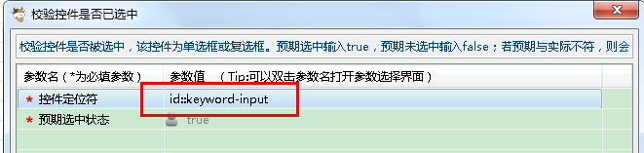
控件定位基础-通过 ID 属性
用元素的 id 是最首选的方法来定位页面元素。W3C 的标准中推荐开发人员为每一个元素都提供一个独一无二的 id 属性。拥有 id 属性，就可以提供一个明确可靠的方法来定位页面上的元素。
<p class="tn_s_input">
<input id="keyword-input" type="text" style="color: rgb(153, 153, 153);" autocomplete="off" data="" value="途牛8周年">
</p>
用API：WebElement input= driver.findElement(By.id(" keyword-input"));

Slide 23
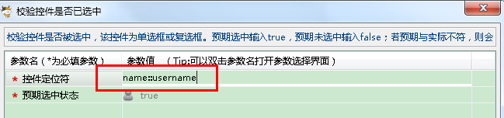
控件定位基础-通过NAME属性
使用元素的 id 属性来定位是最为推荐的方法，但是你也可能会因为下列原因不能使用 id属性：
不是所有癿页面上元素都会指定 id 属性
id 属性的值是动态生成的
<form name="loginForm">
<input type="text" name="username" />
</form>
用API：WebElement input= driver.findElement(By.name(" username"));

Slide 24
控件定位基础-通过 CLASS 属性
除了使用 id 和 name 属性，你还可以使用 class 属性来定位元素。class 属性是用来指定元素所应用的 CSS 样式。
<form name="loginForm">
<input type="text" class="username" /></br>
</form>
当开始寻找符合指定条件的元素时，它将会查询整个 DOM， 然后返回第一个找到的匹配的元素。

Slide 25
目录
控件定位概述
控件定位基础
分析页面元素
通过基本属性
TAP工具map使用
控件定位进阶
控件定位实例

Slide 26
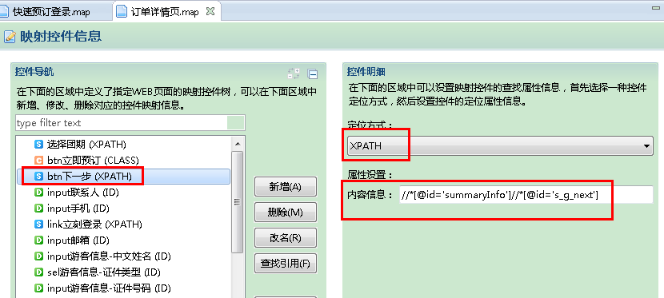
控件定位基础-MAP工具使用
经常使用的元素定位，可放入map中。
控件修改，不需要修改用例，只要修改map
注：控件定位规范见：《1、自动化测试案例开发规范.pdf》中的第四章4. 控件命名规范
http://wiki.tuniu.org/pages/viewpage.action?pageId=8847419

Slide 27
目录
控件定位概述
控件定位基础
控件定位进阶
Xpath概述
Xpath绝对路径
Xpath相对路径
Xpath属性值
Xpath属性名称
Xpath文本元素
Xpath轴
控件定位实例
Notes:
进阶—主要讲Xpath

Slide 28
控件定位进阶- XPATH 概述
XPath 是 XML 路径语言，用来查询 XML 文档里中的节点。主流的浏觅器都支持 Xpath,因为 HTML 页面在 DOM 中表示为 XHTML 文档。
Xpath的优缺点
Xpath 语言是基于 XML 文档的树结构，并提供了浏览树的能力，通过多样的标准来选择节点。
利用 Xpath 来定位元素非常方便，便捷的定位策略牺牲了系统的性能。
XPath 和 CSS 区别， Xpath 可以向前和向后查询 DOM 结构的元素，而 CSS只能向前查询。这意味着使用 XPath 可以通过子元来定位父元素。
TAP工具不支持CSS

Slide 29
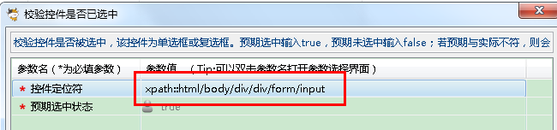
控件定位进阶- Xpath绝对路径
XPath 绝对路径适用于调试
Firebug的copy Xpath复制的大多情况下就是绝对路径
这个策略有局限性，他需要参考整个页面的文档结构。 基本上页面少有变动，此元素的定位将会失败，健壮性差，另外可读性也很差。
使用TAP工具：控件定位符为xpath::html/body/div/div/form/input

Slide 30
控件定位进阶- Xpath相对路径
相对路径，以及模糊路径层次
我们需要找到出发日期，但是日期上没有良好的属性用以定位，而上级id=begin_date的元素不止一个（还有个返回日期）
一直向上追朔，直到出现某父元素定位方便为止，利用相对路径来定位元素
<div class=" travel_go">
<dl>
…这里省略若干行
<div>
<input id="date" type="text" value="" >
<p class="XXX">2012-01-15</p>
<div class=" travel_back">
…同上面
xpath:://div[@class= ‘travel_go’]//div[@id= ‘date’]/p

Slide 31
控件定位进阶- Xpath属性值
除了id，name，class这些明显的属性，Xpath还可以使用其它属性值来定位元素
使用ID属性： //input[@id='username']
使用alt属性： //img[@alt='Previous']
你可以会遇到一个属性不足以来定位到一个元素的情况，你需要联合使用其他的属性来达到精确匹配
//input[@type='submit'][@value='Login']
and操作符： //input[@type='submit’ and @value='Login']
or操作符：//input[@type='submit’or @value='Login']
使用值来匹配任意属性及元素
input[@*='username']
XPath 将会检查所有元素中是否有属性等于”userName”，幵将其返回。

Slide 32
控件定位进阶- Xpath属性名称
这个策略和之前的有些不同，我们只通过指定元素中属性的名称而不是属性的值来定位元素
使用alt属性： img[@alt]
Xpath方法-模糊匹配
语法 | 例子 | 描述
starts-with() | input[starts-with(@id,'ct rl')] | 如果元素的 ID 为ctrl_12，将会匹配以 ctrl开始的属性值
ends-with() | input[ends-with(@id,'_use rName')] | 如果元素的 ID 为a_1_userName，将会匹配以userName 结尾的属性值。
contains() | input[contains(@id,'userN ame')] | 如果元素的 ID 为 panel_login_userName _textfield,将会匹配含 有 userName 属性值。

Slide 33
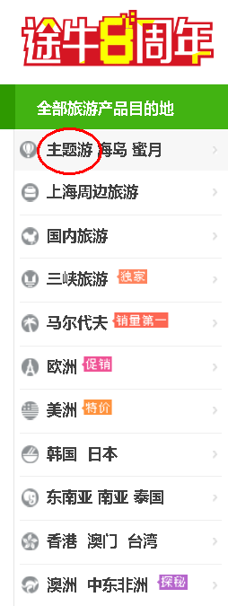
控件定位进阶- Xpath文本元素
开发人员没有分配任何属性给元素，这时候定位元素就会变得很困难。
使用 XPath，我们可以使用他的文本内容来定位元素。
例子，途牛网站的左侧分类页导航—主题游
<a onclick=“_gaq.push”…这里省略若干…/">主题游</a>
Xpath的text()方法
//a [contains(text(),‘主题游’) --模糊匹配
//a [text()=‘主题游’) --精确匹配

Slide 34
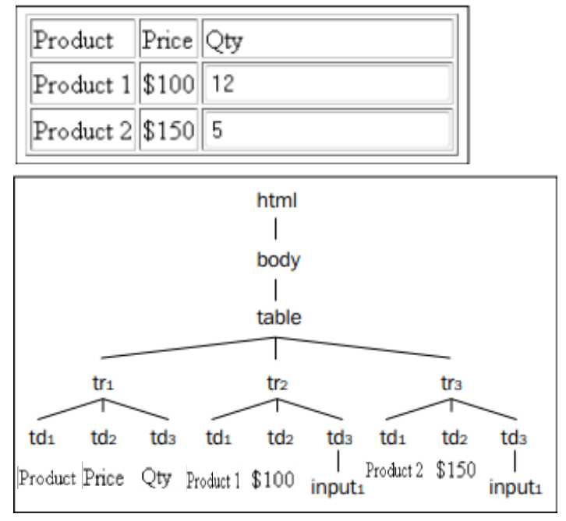
控件定位进阶- Xpath轴01
XPath 轴是借助于文档中元素与元素之间的关系来定位。

Slide 35
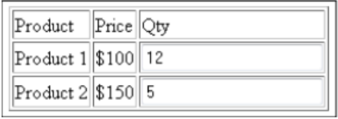
控件定位进阶- Xpath轴02
XPath 轴方法：
语法 | 描述 | 例子 | 结果
ancestor | 选择当前节点所有 的父类元素，包括祖先元素 | //td[text()='Product1']/ancestor::table | 得到 table 元 素
descendant | 选择当前节点所有子 元素 | //table/descendant::td/input | 得到第三列第 二行的 input元素
following | 选择当前元素结束标 签后的所有元素 | //td[text()='Product 1']/following::tr | 得到 第到第二 行的 tr 元素
followingsibling | 选择当前元素后的兄 弟元素 | //td[text()='Product1']/followingsibling::td | 得到第二行第 二列的 td 元素
preceding | 选择文档中当前节点 的开始标签之前的所 有节点 | //td[text()='$150']/ preceding::tr | 得到第一行 tr
precedingsibling | 选择当前节点之前的 所有同级节点 | //td[text()='$150']/ precedingsibling::td | 得到第三行第 一列的 td

Slide 36
控件定位进阶- Xpath轴
例子：
想要获取Product 1的价格
1、首先找到名字是Product 1的产品
//td[text()='Product1']
2、追朔父级表格行tr标签
//td[text()='Product1']/ancestor::tr
3、然后在同一行中找到价格列(第二列)
//td[text()=‘Product1’]/ancestor::tr/td[2]

Slide 37
目录
控件定位概述
控件定位基础
控件定位进阶
控件定位实例
Notes:
进阶—主要讲Xpath

Slide 38
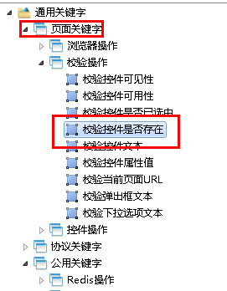
定位实例-判断元素是否存在
使用关键字判断控件定位是否成功
例子
xpath:://a[text()=‘主题游’]
返回结果：获取控件列表个数为2
xpath:://div[@class='left_title']//a[text()='主题游']
返回结果：获取控件列表个数为1

Slide 39
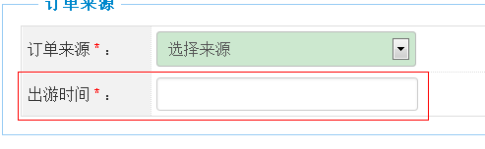
定位实例-执行javascript
Selenium WebDriver API 提供了执行 JavaScript 代码的能力。 当测试需要使用 JavaScript进行交互的时候，这将会非常的有用。
例子
NGBOSS门票接口页面的出游时间控件
HTML源码：<input id="tourTime" type="text" readonly="readonly">
正常选择日期后源码变成这样
HTML源码变为：<input id="tourTime" type="text" readonly="readonly" value="2014-12-15">
正常操作选择日期特别麻烦，就可以采用邪道的方法
思路是去掉readonly属性，控件就变成普通文本框了

Slide 40
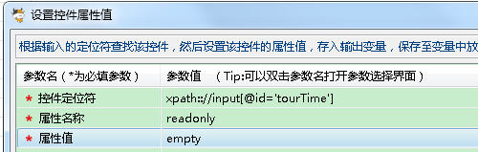
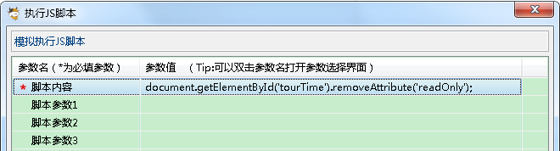
定位实例-执行javascript
三种方法
一、移除readonly属性
（参数值设为empty），
后面就可以使用文本框输入
的常规方法输入日期
二、执行javascript
document.getElementById('tourTime').removeAttribute('readOnly');
Notes:
进阶—主要讲Xpath

Slide 41
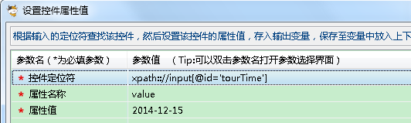
定位实例-执行javascript
三、直接设置value属性值
Notes:
进阶—主要讲Xpath

Slide 42
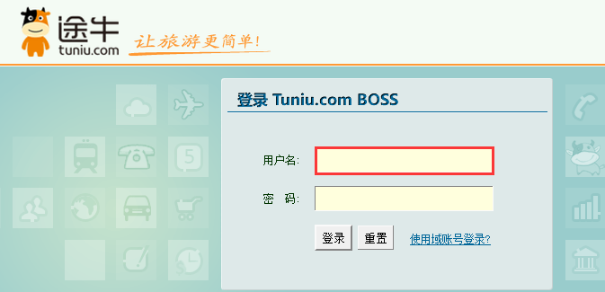
控件定位基础-小结
以BOSS登陆页的用户名的例子做个小结
<input type="text" autocomplete="false"
size="25" value=""
accesskey="n" tabindex="1"
class="required" name="username"
id="username">
定位方式：
1、id=username
2、name=username
3、xpath=//*[@id="username"]
4、xpath=//input[@accesskey='n']
https://sso.tuniu.org/cas/login?
5、xpath=//input[@id='username']
6、xpath=//input[@name="username"]
7、xpath=//input[@autocomplete='false']
8、xpath=//input[contains(@id,'username')]
9、xpath=//input[contains(@name,'username')]

Slide 43
目录
网页自动化疑难杂症实例
Notes:
进阶—主要讲Xpath

Slide 44
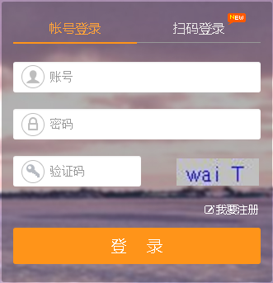
登陆
方法一，设置较长的等待时间，
手工完成验证码的输入
方法二，让开发把验证码验证去掉
方法三，图片识别关键字（开发中）
方法四，了解登陆验证机制，伪造现场
Notes:
进阶—主要讲Xpath

Slide 45
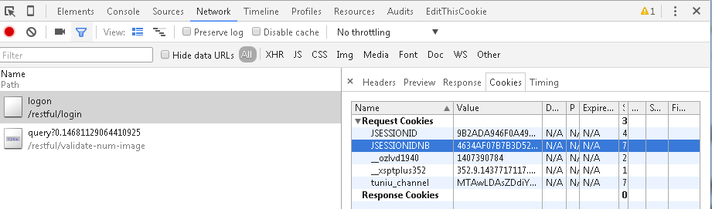
登陆
伪造现场的例子
以供应链系统为例，该系统验证用户是否登陆的方法是获取用户cookie中
JSESSIONIDNB的值，用浏览器（快捷键F12）的开发者管理用具查看任意接口就能看到
供应链系统把用户登陆后的JSESSIONIDNB有效值存放在
admit.user_login_info表中，根据供应商编号过滤下能用的数据即可
Notes:
进阶—主要讲Xpath

Slide 46
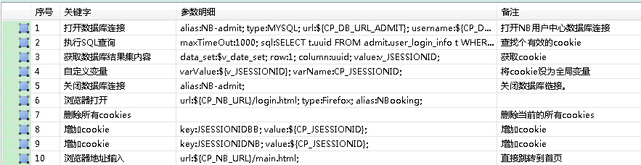
登陆
伪造现场的例子
步骤：
1、连接数据库，获取一个有效的cookie值
2、打开登陆网址
3、清除所有cookies，增加有效cookie
4、直接跳转到某个登陆后才能访问的地址
Notes:
进阶—主要讲Xpath

Slide 47
登陆
伪造思路
网页和接口自动化这块是共通的：
1、正常进入系统，观察任意一个提交数据的接口（提交数据的接口基本都会做登陆校验）
2、伪造全部cookie，使用独立的接口工具调试该接口，如果依然不成功继续下一步
3、伪造全部Request Headers，继续调用接口
一般根据正常登陆时信息进行伪造cookie能够直接成功，
如果成功不了无非就是服务器验证cookie时还获取了其它信息，而这个其他信息绝大多数都来自Headers
Notes:
进阶—主要讲Xpath

Slide 48
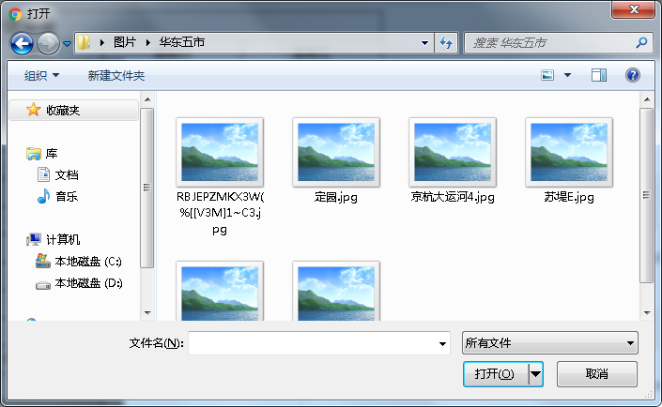
上传文件
文件上传一般有三种方法解决
一、直接调用Http接口，这个观察后台HTTP接口即可实现
二、使用修改属性的方法，把文件路径直接写进上传文件控件的属性中
三、使用AutoIt3工具windows上传文件，如下图这种上传文件框
Notes:
进阶—主要讲Xpath

Slide 49
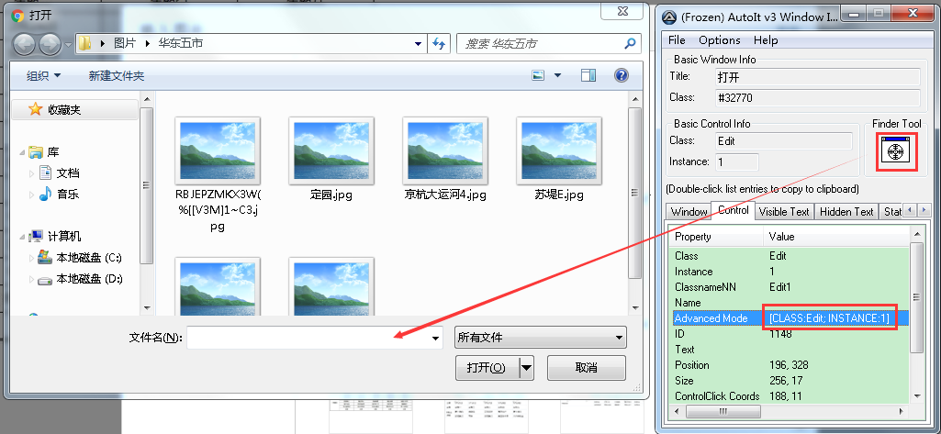
上传文件
windows上传文件这种本身也是最常见的上传方式，AutoIt工具可以识别windows的控件
Notes:
进阶—主要讲Xpath

Slide 50
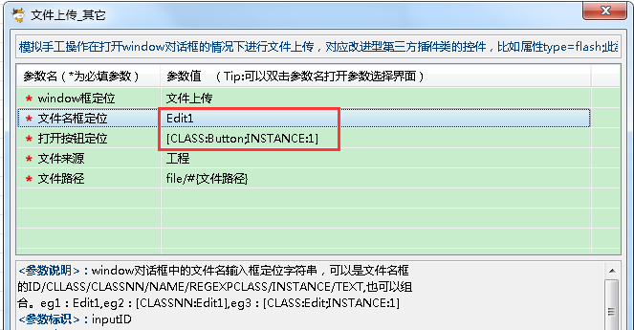
上传文件
看下工具中关键字的用法
其它参数看说明就明白了，主要是“文件名框定位”和“打开按钮定位”，需要靠AutoIt工具识别后把内容填过来
Notes:
进阶—主要讲Xpath

Slide 51
iframe
Iframe其实是个非常恶心的东西，虽然现在已经很少有人使用这个，但是不排除碰到的可能
使用iframe的页面，页面中基本任何控件都无法直接定位，不知道的新手往往被坑的吐血，就算知道这个的人，千辛万苦调通脚本，也往往下意识的离它远点，并不明白其原理
Notes:
进阶—主要讲Xpath

Slide 52
iframe
仍然以学生为例， iframe类似于班级、教室
A—B
C—D
E
1、（默认在A）需要定位D中的控件，要先切换到C，然后切换到D
2、需要定位E中的控件，要先切换到C，然后切换到E
3、需要定位B中的控件，要先切换到C，然后切换到A，最后切到B
C
A
B
D
E
Notes:
进阶—主要讲Xpath

Slide 53
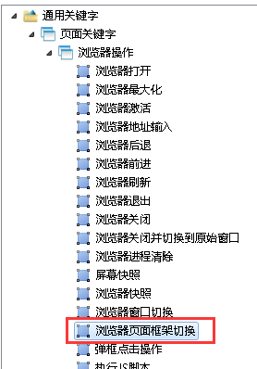
iframe
原则：
切换iframe框架时只能一层层切换，无论是切内层去还是回外层
没有切到对应框架前，控件无法被定位
Notes:
进阶—主要讲Xpath

Slide 54
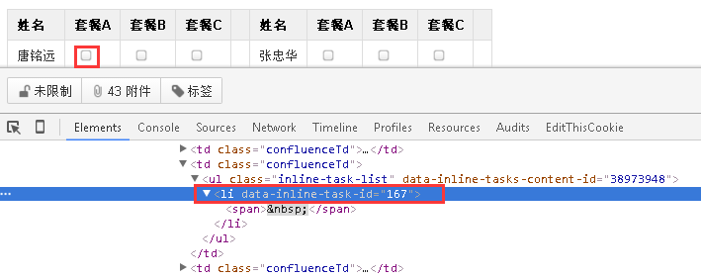
伪装控件
页面空间元素并非如人眼所见，
以为它是下拉框、其实不是
以为是单选框，其实不是，辨别真假的方法是查看元素代码
以wiki订饭页为例（Ngboss系统中存在很多这种控件）
表面上是个单选框，实际上标签确是li，甚至连个type=“checkbox”这样的属性都没有
这种场合下就乖乖用控件点击的关键字算了
Notes:
进阶—主要讲Xpath

Slide 55
工具目录
工具是绿色版的，就在SVN上：http://boy.tuniu.com/svn/TNSQA/TAP/TAP
把整个文件夹下载到本地即可
教程、PPT（后面还有操作手册上传）也在svn上：
http://boy.tuniu.com/svn/TNSQA/TAP/自动化测试文档/培训文档
Notes:
进阶—主要讲Xpath

Slide 56


